Slide 1



Aula 5 Plano
Não esquecer!
Podes navegar por todas as secções (enter ou clique de rato) ou escolher a secção clicando sobre ela.
Apenas deves “Try it” depois de navegares por todos os conteúdos desta aula!
1. Multiplicação de uma Matriz por um Escalar
2. Propriedades da Multiplicação por um Escalar
Try it!
By EngiMath TEAM

Slide 2
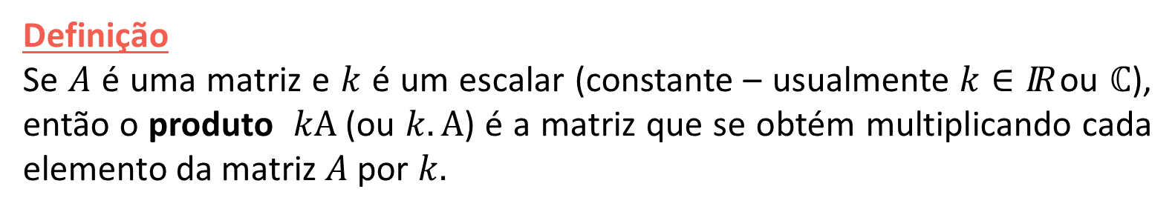
Aula 5
Definição
Se $A$ é uma matriz e $k$ é um escalar (constante – usualmente $k∈IR$ ou $ℂ$), então o produto $kA$(ou $k.A$) é a matriz que se obtém multiplicando cada elemento da matriz $A$ por $k.$
1. Multiplicação de uma Matriz por um Escalar
2. Propriedades da Multiplicação por um Escalar
Try it!

Slide 3

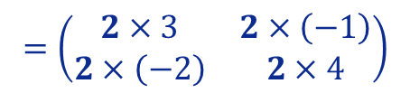

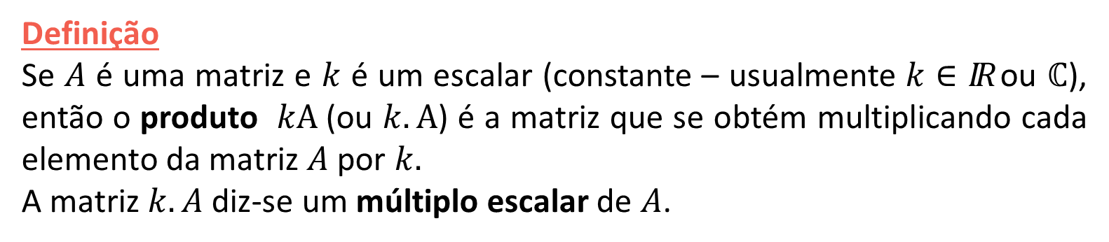




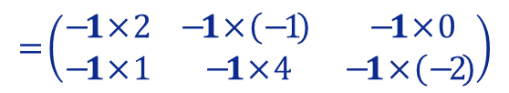

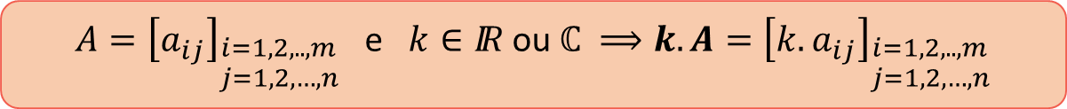

Aula 5
Definição
Se $A$ é uma matriz e $k$ é um escalar (constante – usualmente $k∈IR$ ou $ℂ$), então o produto $kA$(ou $k.A$) é a matriz que se obtém multiplicando cada elemento da matriz $A$ por $k.$
A matriz $k.A$ diz-se um múltiplo escalar de $A$.
1. Multiplicação de uma Matriz por um Escalar
2. Propriedades da Multiplicação por um Escalar
Exemplos
(Clica sobre o enunciado para ver proposta de resolução)
(1) $2\left(\begin{matrix}3 & −1 \\ −2 & 4\end{matrix}\right)$
$$=\left(\begin{matrix}6 & −2 \\ −4 & 8\end{matrix}\right)$$
$$=\left(\begin{matrix}2×3 & 2×\left(−1\right) \\ 2×\left(−2\right) & 2×4\end{matrix}\right)$$
(2) $\left(−1\right)\left(\begin{matrix}2 & −1 & 0 \\ 1 & 4 & −2\end{matrix}\right)$
$$=−\left(\begin{matrix}2 & −1 & 0 \\ 1 & 4 & −2\end{matrix}\right)$$
$$=\left(\begin{matrix}−2 & 1 & 0 \\ −1 & −4 & 2\end{matrix}\right)$$
$$=\left(\begin{matrix}−1×2 & −1×\left(−1\right) & −1×0 \\ −1×1 & −1×4 & −1×\left(−2\right)\end{matrix}\right)$$
Try it!
(3) $5\left(\begin{matrix}1 & 0 \\ 0 & 1\end{matrix}\right)$
$$=\left(\begin{matrix}5 & 0 \\ 0 & 5\end{matrix}\right)$$
$$=5I_{2}$$
Matriz Escalar (ver Aula 2)
Notação Matemática
$A={\left[a_{ij}\right]}_{\begin{aligned}i=1,2,..,m \\ j=1,2,…,n\end{aligned}}$ e $k∈IR$ ou $ℂ ⟹k.A={\left[{k.a}_{ij}\right]}_{\begin{aligned}i=1,2,..,m \\ j=1,2,…,n\end{aligned}}$

Slide 4

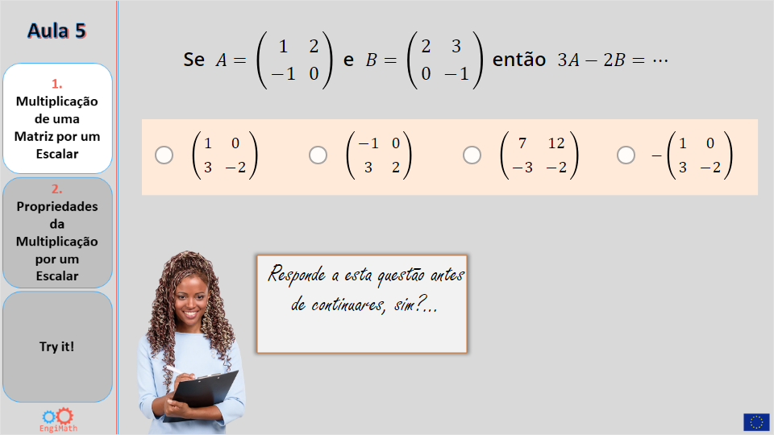
Aula 5
Quiz
1. Multiplicação de uma Matriz por um Escalar
Click the Quiz button to edit this object
2. Propriedades da Multiplicação por um Escalar
Try it!

Slide 5
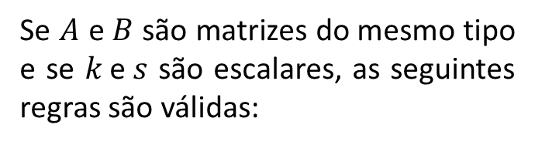
Aula 5
Proposições
1. Multiplicação de uma Matriz por um Escalar
Se $A$ e $B$ são matrizes do mesmo tipo e se $k \text{e} s$ são escalares, as seguintes regras são válidas:
2. Propriedades da Multiplicação por um Escalar
Try it!

Slide 6








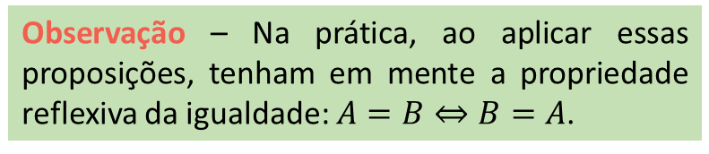







Aula 5
Proposições
1. Multiplicação de uma Matriz por um Escalar
Exemplo
Se $A$ e $B$ são matrizes do mesmo tipo e se $k \text{e} s$ são escalares, as seguintes regras são válidas:
$$2\left(A+B\right)$$
$$2\left(\begin{matrix}3 & 2 \\ 2 & 4\end{matrix}\right)+2\left(\begin{matrix}2 & 1 \\ 2 & 5\end{matrix}\right)$$
= $2\left[\left(\begin{matrix}3 & 2 \\ 2 & 4\end{matrix}\right)+\left(\begin{matrix}2 & 1 \\ 2 & 5\end{matrix}\right)\right]$
$$2A 2B$$
= $2\left(\begin{matrix}5 & 3 \\ 4 & 9\end{matrix}\right)$
= $\left(\begin{matrix}10 & 6 \\ 8 & 18\end{matrix}\right)$
$$k\left(A±B\right)=kA±kB$$
Propriedade
Distributiva
2. Propriedades da Multiplicação por um Escalar
$$\left(k±s\right)A=kA±sA$$
Exemplo
$$−2A$$
$$3\left(\begin{matrix}3 & 2 \\ 2 & 4\end{matrix}\right)−5\left(\begin{matrix}3 & 2 \\ 2 & 4\end{matrix}\right)$$
= $\left(3−5\right)\left(\begin{matrix}3 & 2 \\ 2 & 4\end{matrix}\right)$
$$3A −5A$$
= $−2\left(\begin{matrix}3 & 2 \\ 2 & 4\end{matrix}\right)$
= $\left(\begin{matrix}−6 & −4 \\ −4 & −8\end{matrix}\right)$
Try it!
Observação – Na prática, ao aplicar essas proposições, tenham em mente a propriedade reflexiva da igualdade: $A=B⇔B=A$.

Slide 7







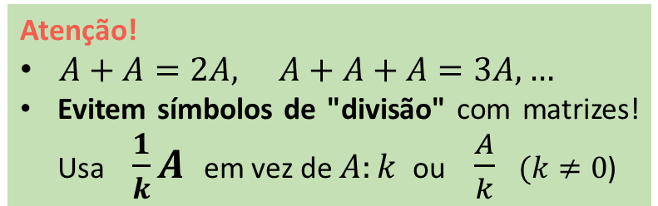





Aula 5
Proposições
Exemplo
1. Multiplicação de uma Matriz por um Escalar
$$\left(2×3\right) A$$
Se $A$ e $B$ são matrizes do mesmo tipo e se $k \text{e} s$ são escalares, as seguintes regras são válidas:
= $6\left(\begin{matrix}3 & 2 \\ 2 & 4\end{matrix}\right)$
$$2\left[3\left(\begin{matrix}3 & 2 \\ 2 & 4\end{matrix}\right)\right]$$
= $\left(2×3\right)\left[\left(\begin{matrix}3 & 2 \\ 2 & 4\end{matrix}\right)\right]$
$$2\left(3A\right)$$
= $\left(\begin{matrix}18 & 12 \\ 12 & 24\end{matrix}\right)$
$$k\left(A±B\right)=kA±kB$$
Propriedade
Distributiva
2. Propriedades da Multiplicação por um Escalar
$$\left(k±s\right)A=kA±sA$$
Exemplo
$$k\left(sA\right)=s\left(kA\right)=\left(k.s\right)A$$
$$0.\left(\begin{matrix}3 & 2 \\ 2 & 4\end{matrix} \begin{matrix}1 & 5 \\ 8 & 0\end{matrix}\right)=\left(\begin{matrix}0 & 0 \\ 0 & 0\end{matrix} \begin{matrix}0 & 0 \\ 0 & 0\end{matrix}\right)$$
$$1.A=A$$
$$0.A_{2×4} O_{2×4}$$
$$0.A=O$$
Try it!
0 - Número zero
$O$- Matriz Nula
Atenção!
$A+A=2A, A+A+A=3A,…$
Evitem símbolos de "divisão" com matrizes! Usa $\frac{1}{k}A$em vez de $A:k$ ou $\frac{A}{k}$ $(k≠0$)
Observação – Na prática, ao aplicar essas proposições, tenham em mente a propriedade reflexiva da igualdade: $A=B⇔B=A$.

Slide 8


Aula 5
1. Multiplicação de uma Matriz por um Escalar
3 questões para terminar!...
2. Propriedades da Multiplicação por um Escalar
Try it!

Slide 9
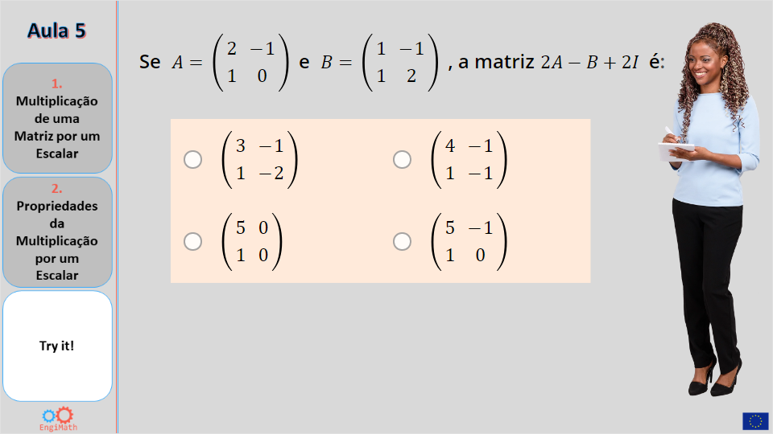
Aula 5
Quiz
1. Multiplicação de uma Matriz por um Escalar
Click the Quiz button to edit this object
2. Propriedades da Multiplicação por um Escalar
Try it!

Slide 10


Fim da Aula 5
Esperamos que tenhas gostado!
1. Multiplicação de uma Matriz por um Escalar
2. Propriedades da Multiplicação por um Escalar
Try it!
By EngiMath TEAM

